Slide 1




Samedi 10 janvier 2015
VOEUX AUX CROISSILLONS
by Croissy
Hôtel de Ville de Croissy-sur-Seine • 8 avenue de Verdun

Slide 2
Recommandations pendant la cérémoniRECRECOMMENte
RECOMMANDATIONS PENDANT LA SOIREE
Respectez les places réservées aux aînés, aux adultes, aux enfants
Visualisez les sorties de secours

Slide 3
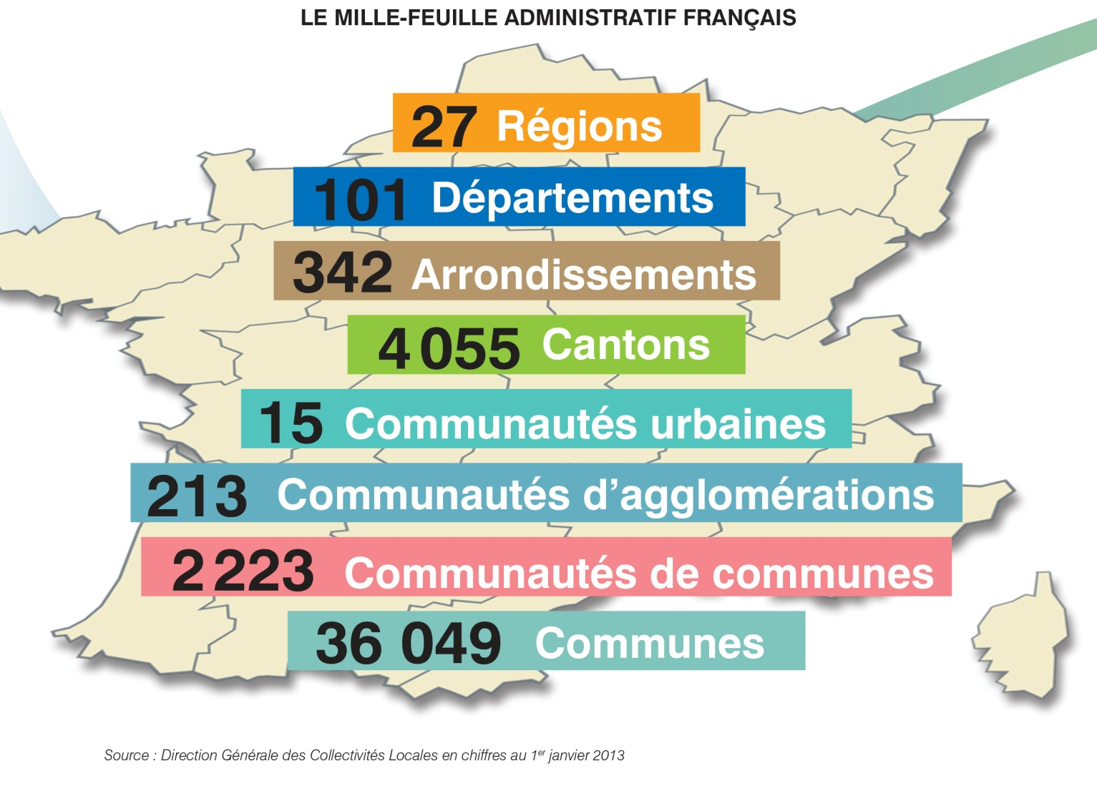
Réforme territoriale: des interrogations

Slide 4
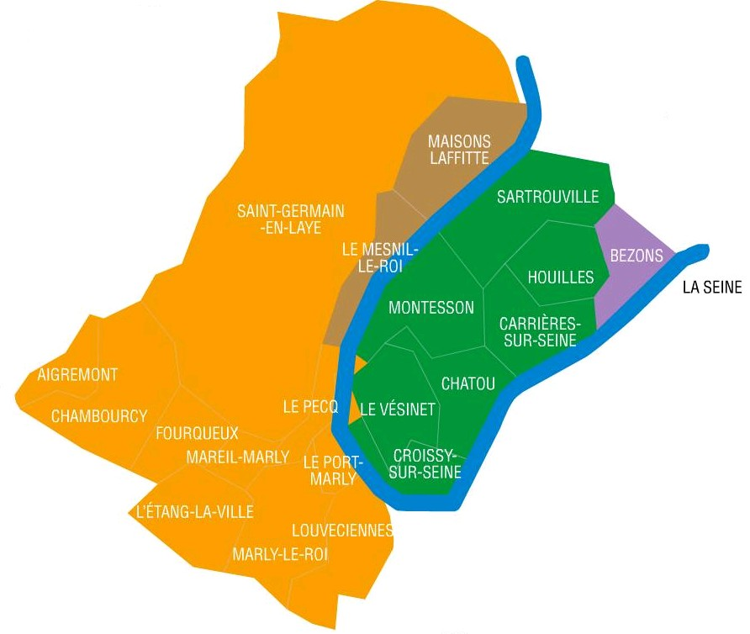
Réforme territoriale: quelle intercommunalité demain ?

Slide 5

Concertation: redessinons la carte de Croissy

Slide 6

Concertation: innovons !

Slide 7



CONCERTATION
by Croissy
Quelle place dans l’intercommunalité ?
Rapprochement avec d’autres communes ?
Quels services et à quels prix ?…
Quelles solutions financières ?
Partenariats publics-privés ?
Quel impact sur les impôts locaux ?…

Slide 8
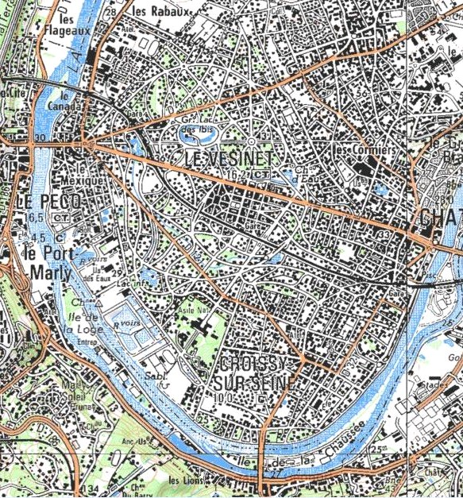
Concertation: redessinons la carte de Croissy

Slide 9
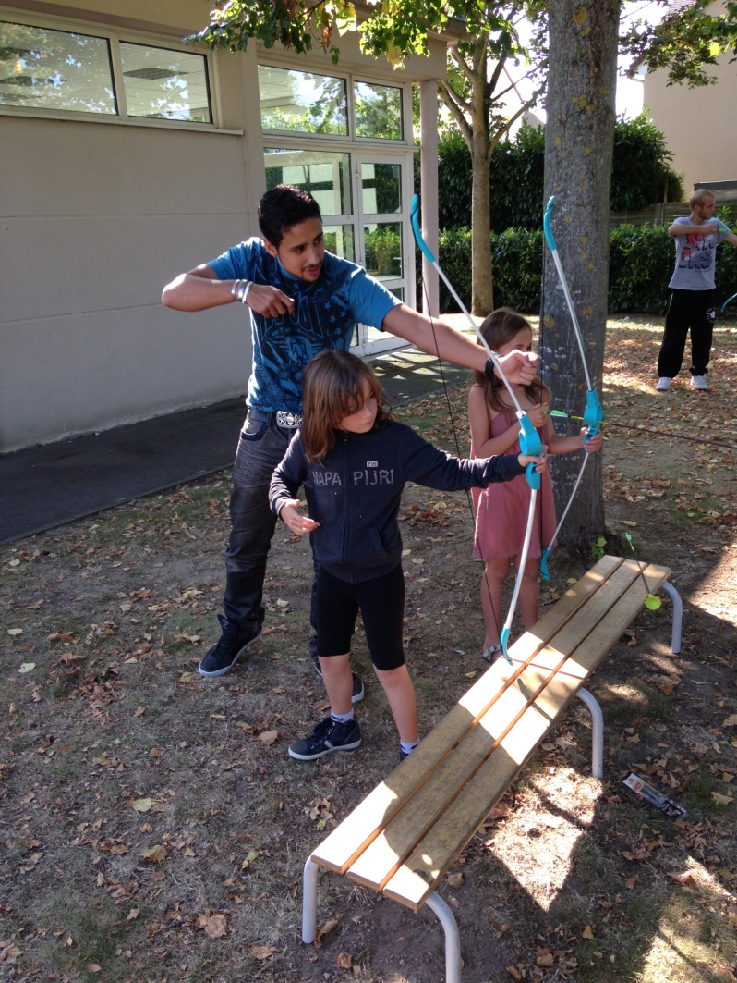
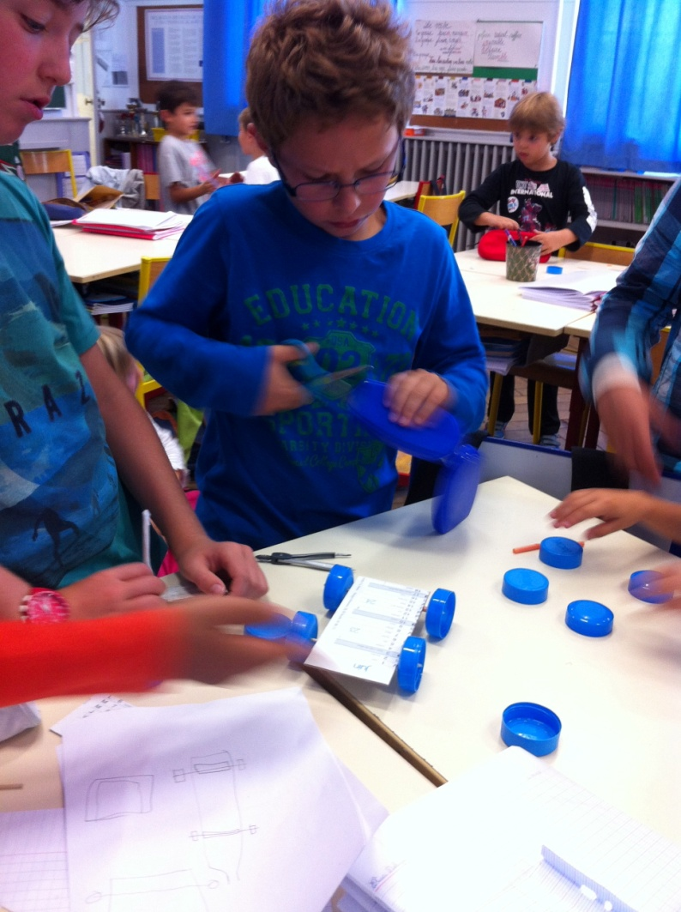
Rythmes scolaires: le poids de la réforme

Slide 10
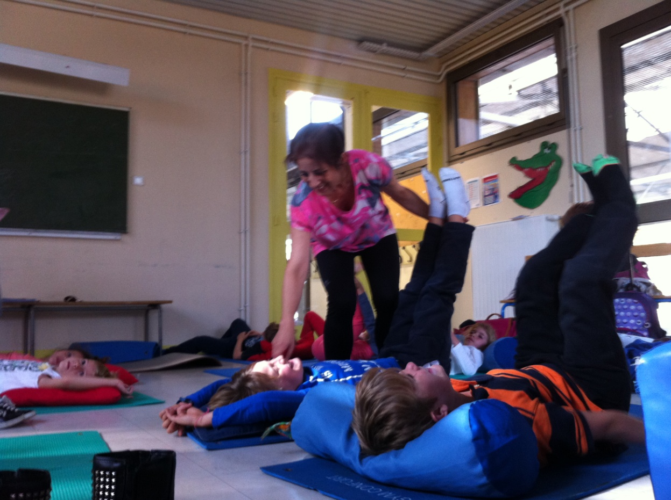
Rythmes scolaires: le poids de la réforme

Slide 11
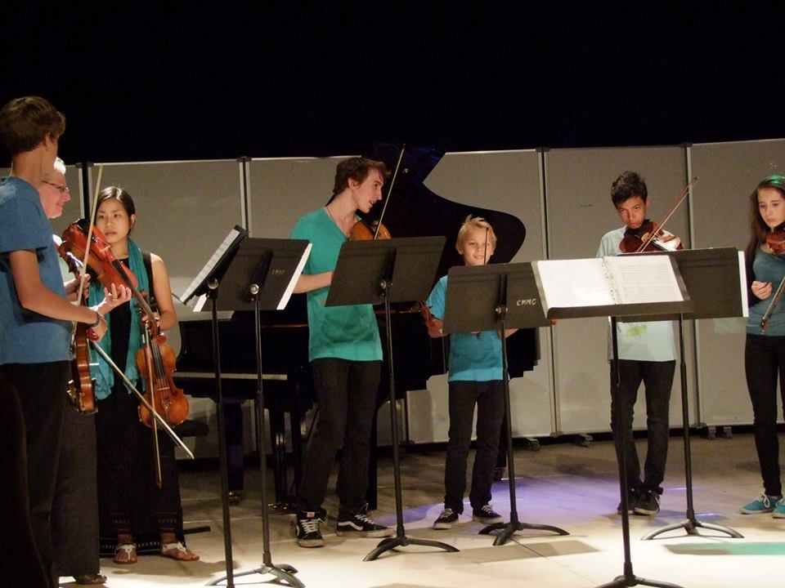
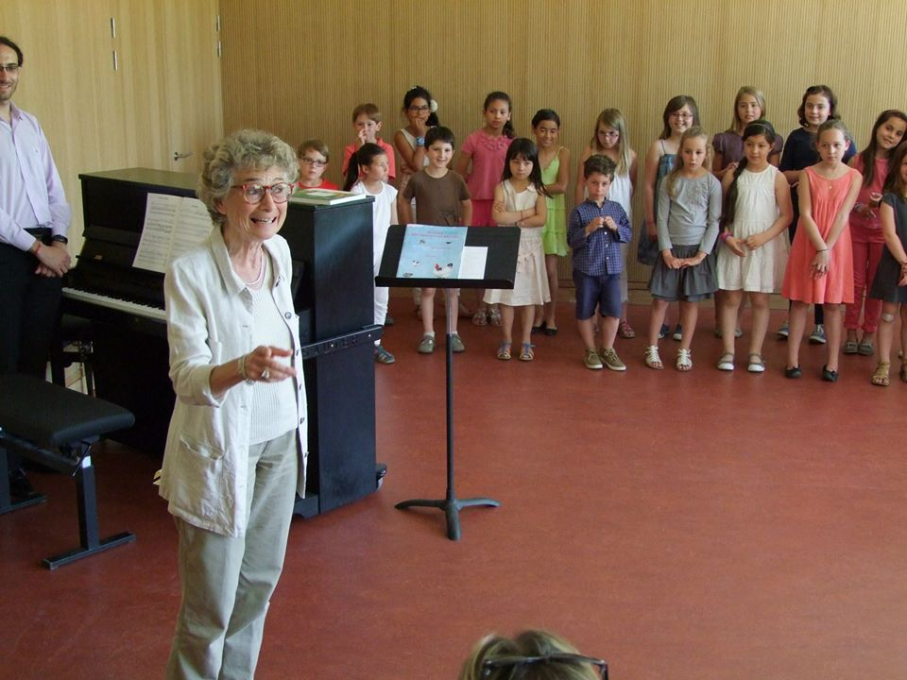
Ecole de musique: refonte des tarifs

Slide 12
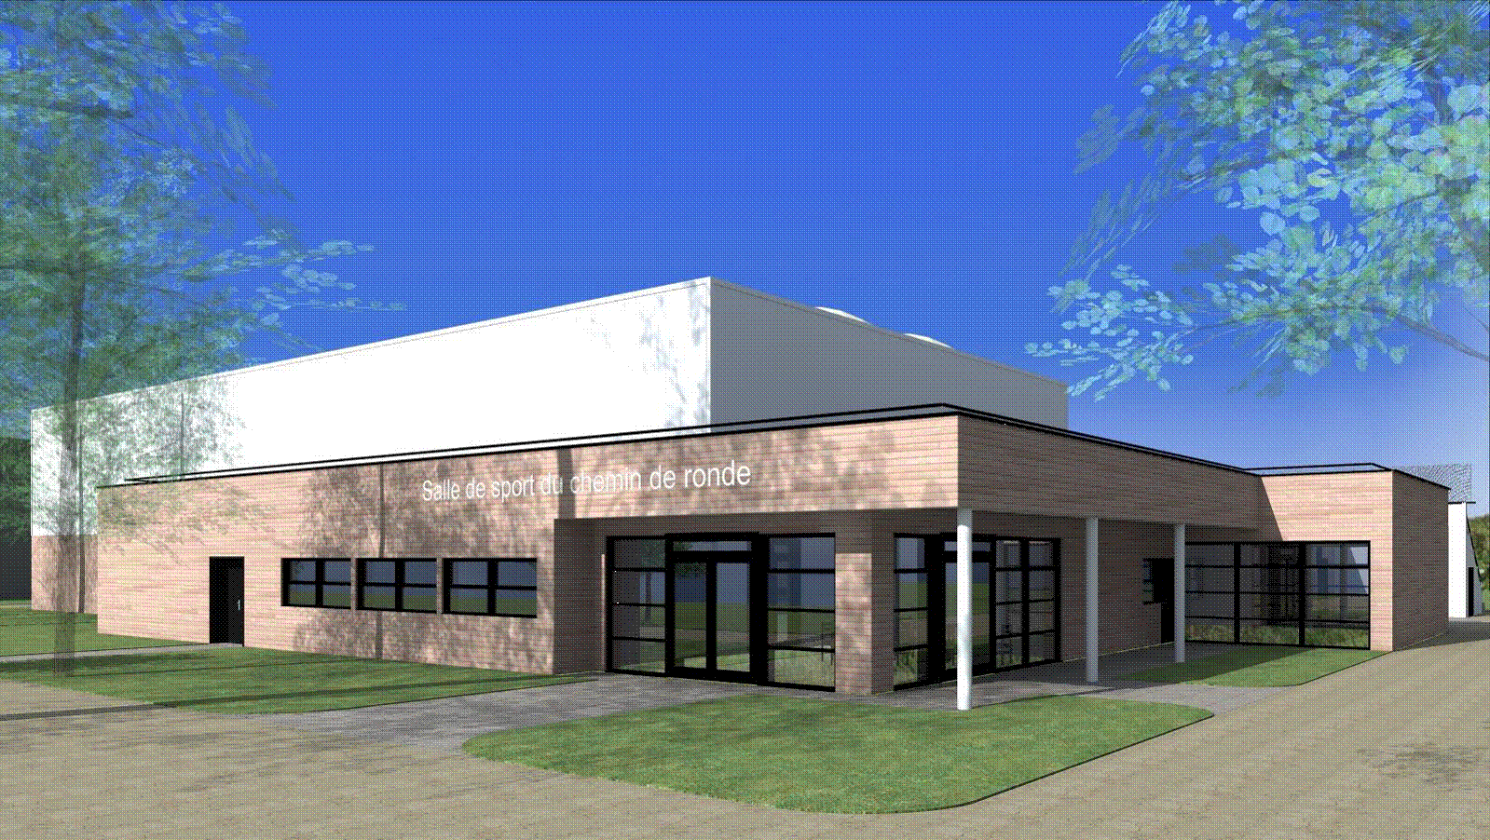
LE SPORT A CROISSY: un nouveau bâtiment sportif

Slide 13
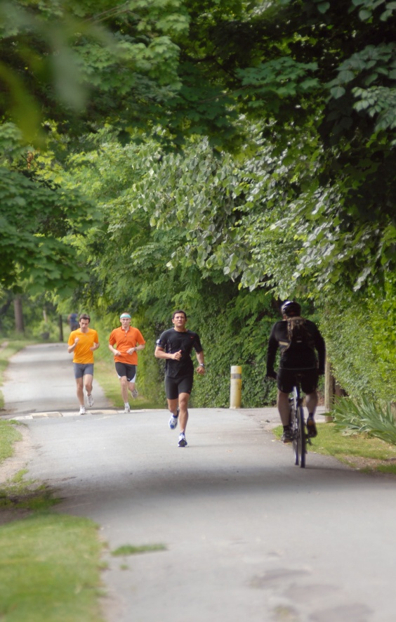
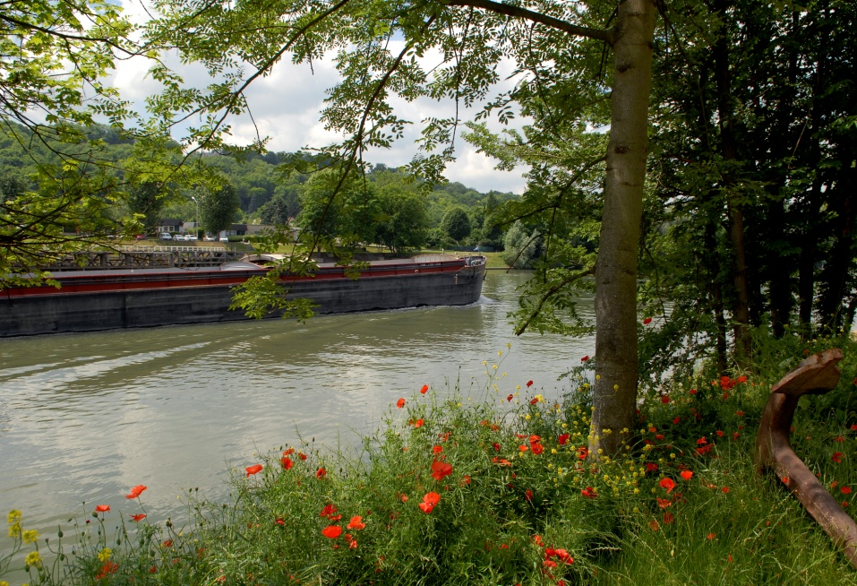
LE CADRE DE VIE A CROISSY: les berges

Slide 14
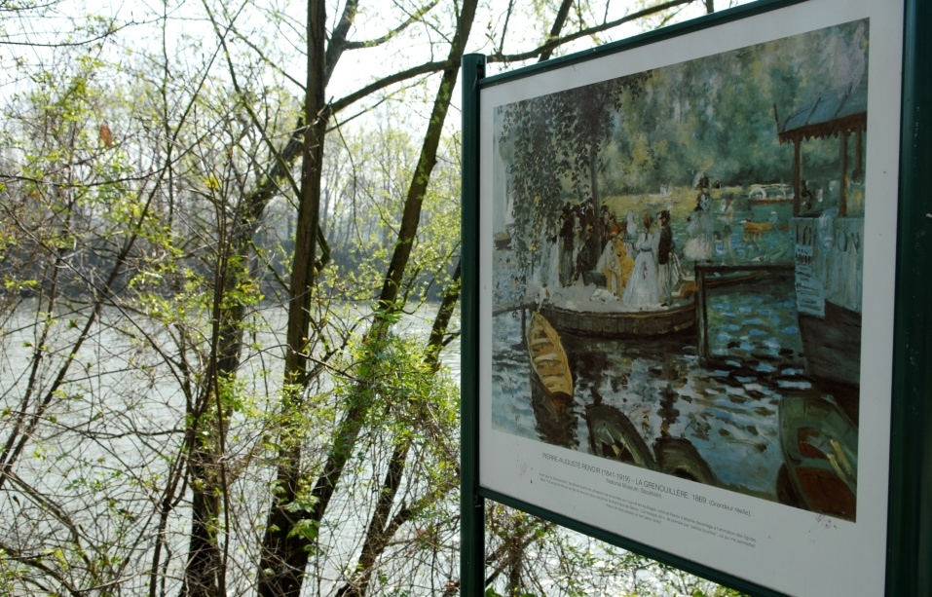
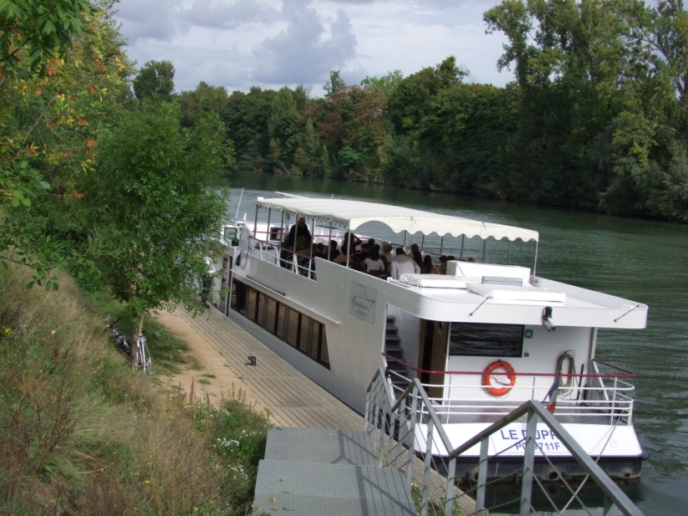
LE CADRE DE VIE A CROISSY: les berges

Slide 15
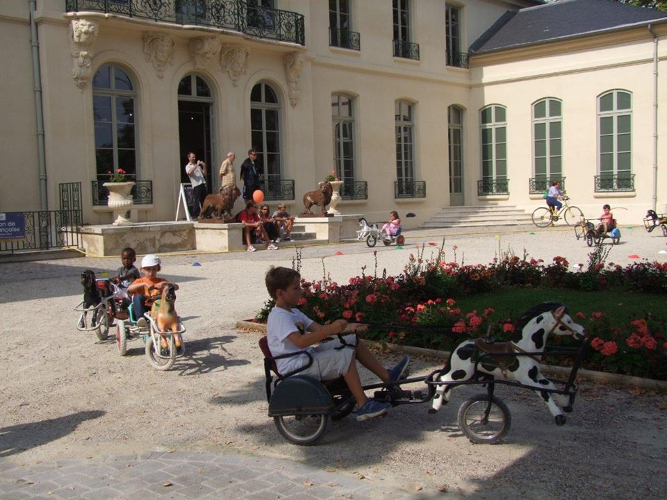
LE CADRE DE VIE A CROISSY: Chanorier

Slide 16
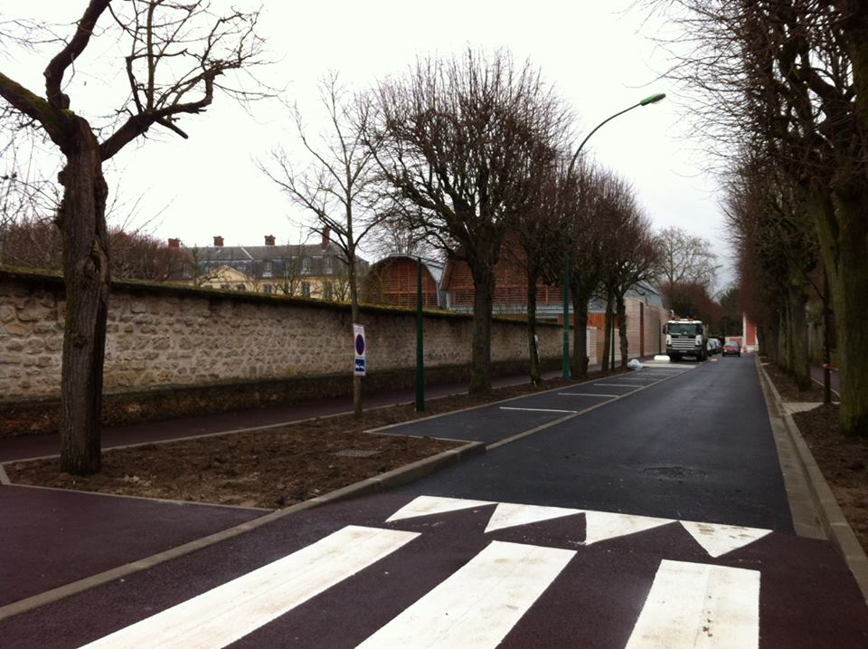
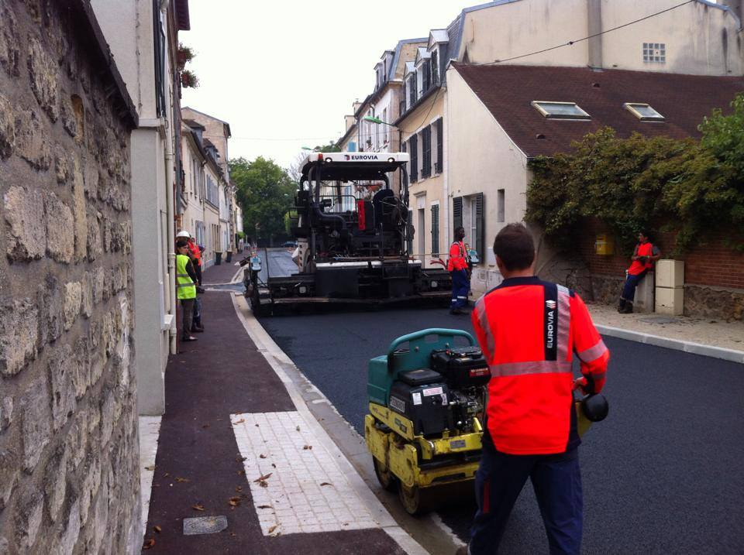
LE CADRE DE VIE A CROISSY: Eprémesnil / Grande rue

Slide 17
INTERCOMMUNALITE: et demain ? 20 villes = 340 000 habitants

Slide 18
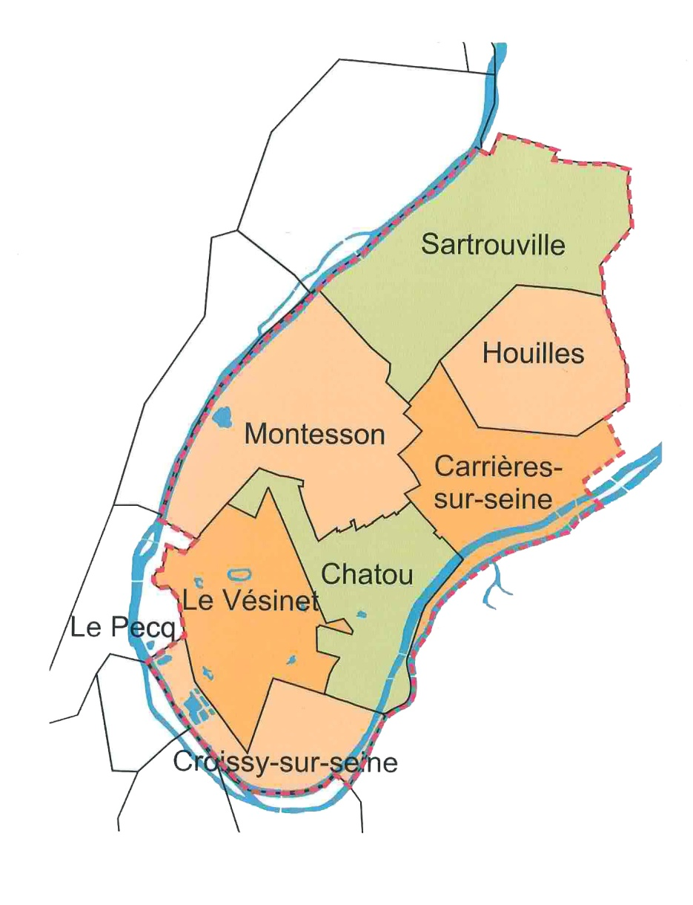
INTERCOMMUNALITE: çà avance !

Slide 19

INTERCOMMUNALITE: le haut débit

Slide 20
INTERCOMMUNALITE: le haut débit Plan de déploiement

Slide 21
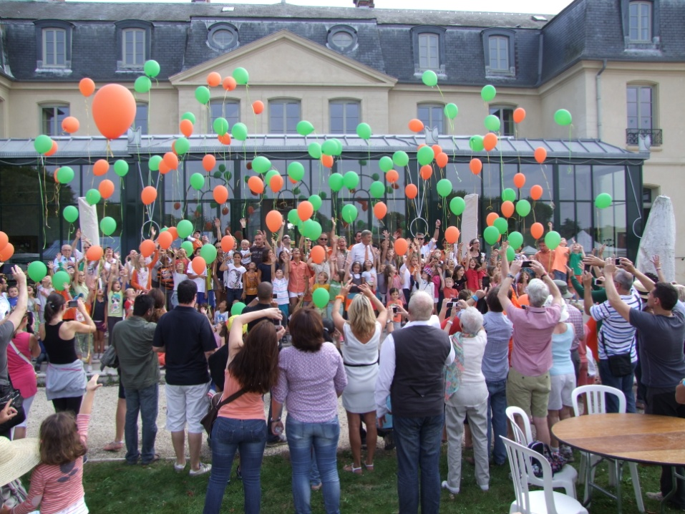
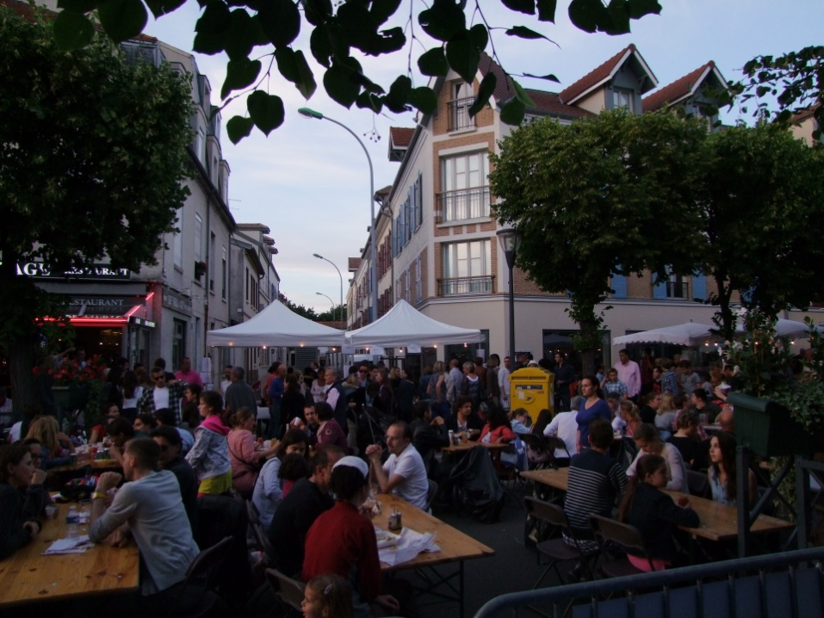
VIVRE ENSEMBLE: une ville animée

Slide 22
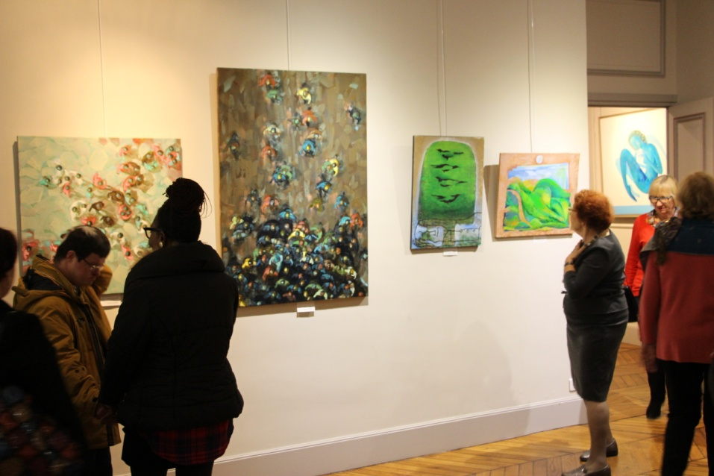
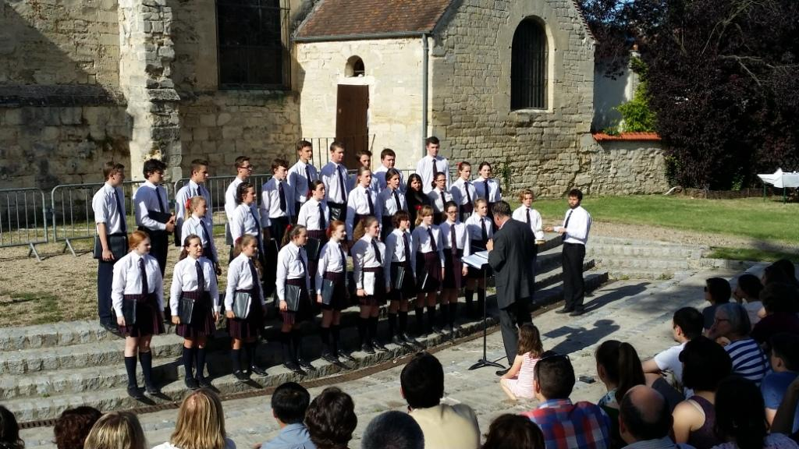
VIVRE ENSEMBLE: une ville animée

Slide 23


VIVRE ENSEMBLE: une ville animée

Slide 24
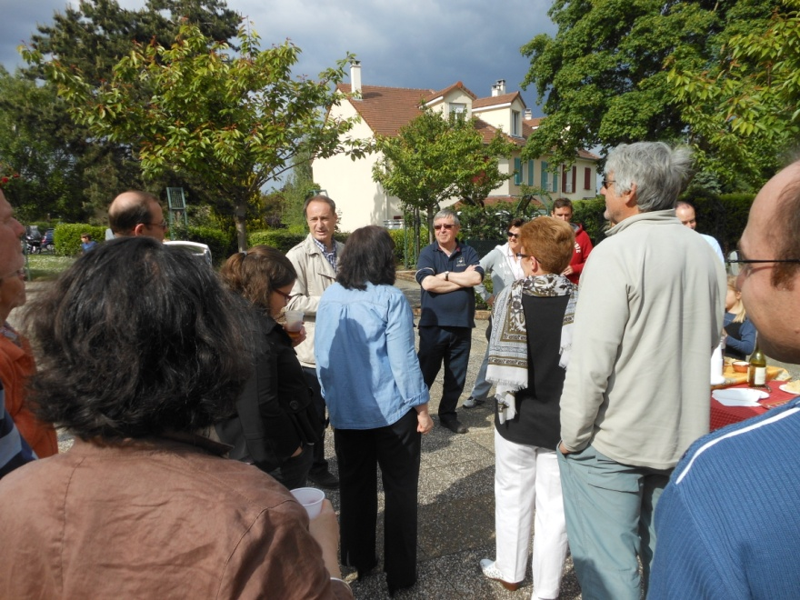
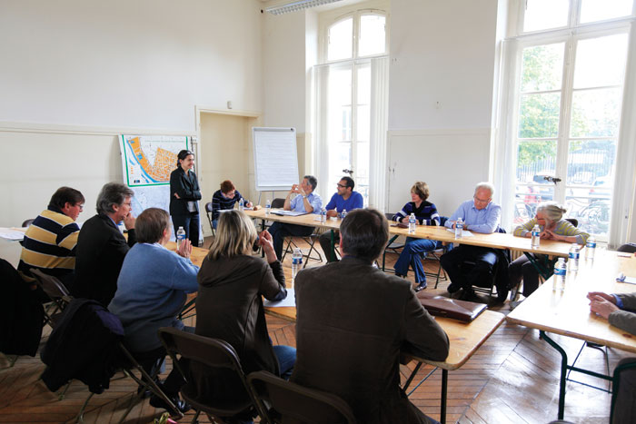
VIVRE ENSEMBLE: se rencontrer

Slide 25
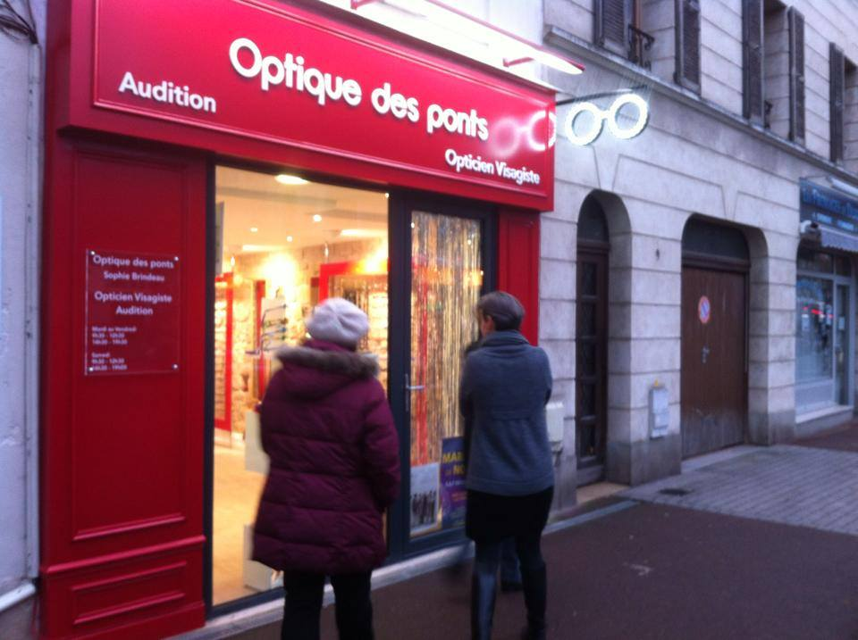
CŒUR DE VILLE: nouveaux commerces

Slide 26

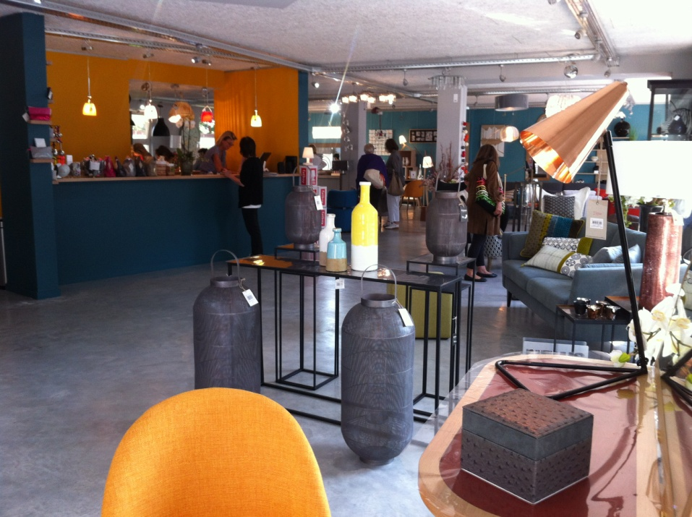
CŒUR DE VILLE: nouveaux commerces

Slide 27
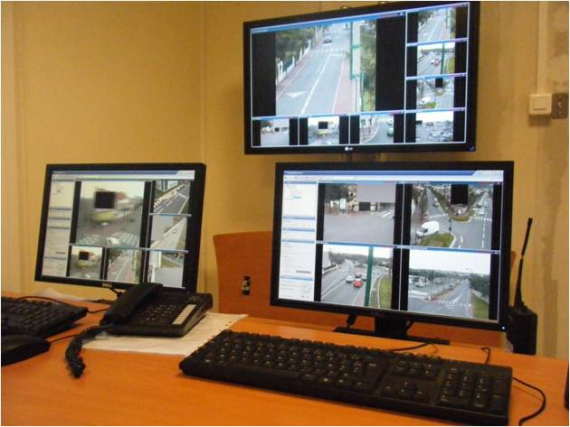
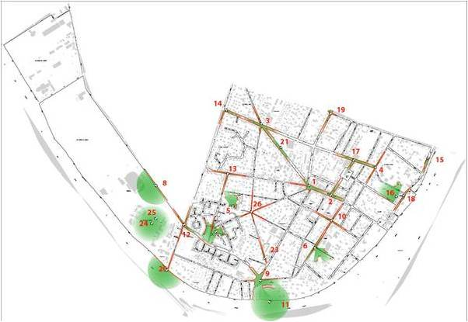
VIVRE ENSEMBLE: se rencontrer

Slide 28
VIVRE ENSEMBLE: services en ligne

Slide 29
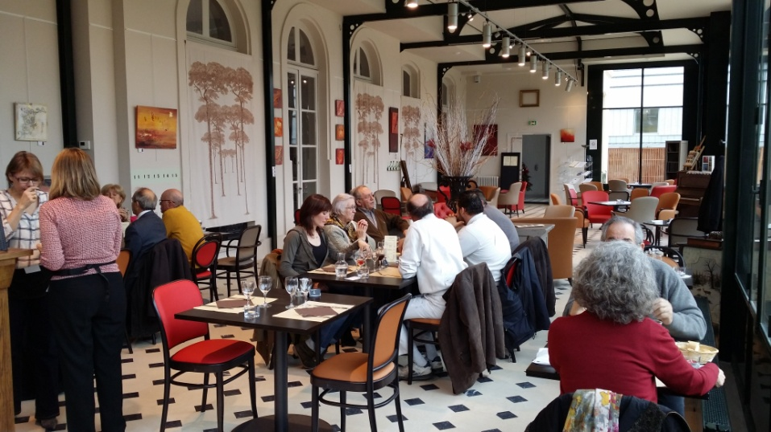
ESPACE CHANORIER: La Verrière

Slide 30
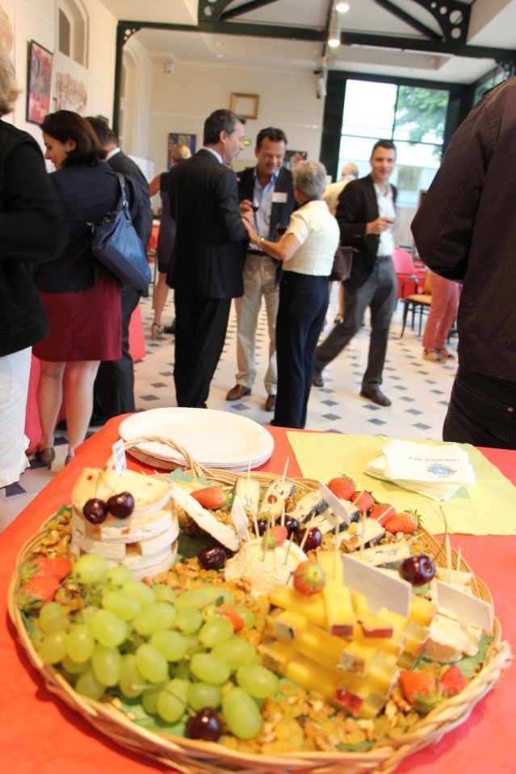
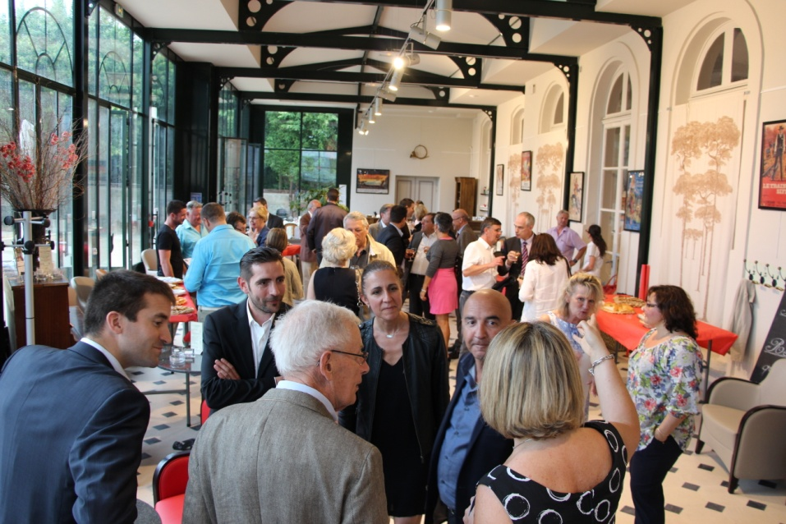
ESPACE CHANORIER: accueil d’entreprises

Slide 31
BUDGET: un environnement contraignant
Une augmentation massive de la fiscalité
Un pouvoir politique chancelant
La situation économique de la France
Les finances des collectivités locales
Une baisse sans précédent des dotations de l’Etat Une réforme territoriale
Une commission européenne qui nous surveille
TROUVER 50 MILLIARDS D’EUROS de baisse des dépenses

Slide 32


